Slide 1

Criando seu primeiro jogo
Familiarizando-se com o Scratch Capítulo 2

Slide 2
Assuntos deste capítulo
Familiarizando-se com a interface;
Ações desenvolvidas com a editável.
versão

Slide 3
O que é um projeto?
Projetos são animações, histórias, arte e jogos;
Qualquer coisa que você possa fazer no Scratch;
Com o editor de projetos Scratch, é possível compartilhar seus projetos com diversos membros da comunidade.

Slide 4
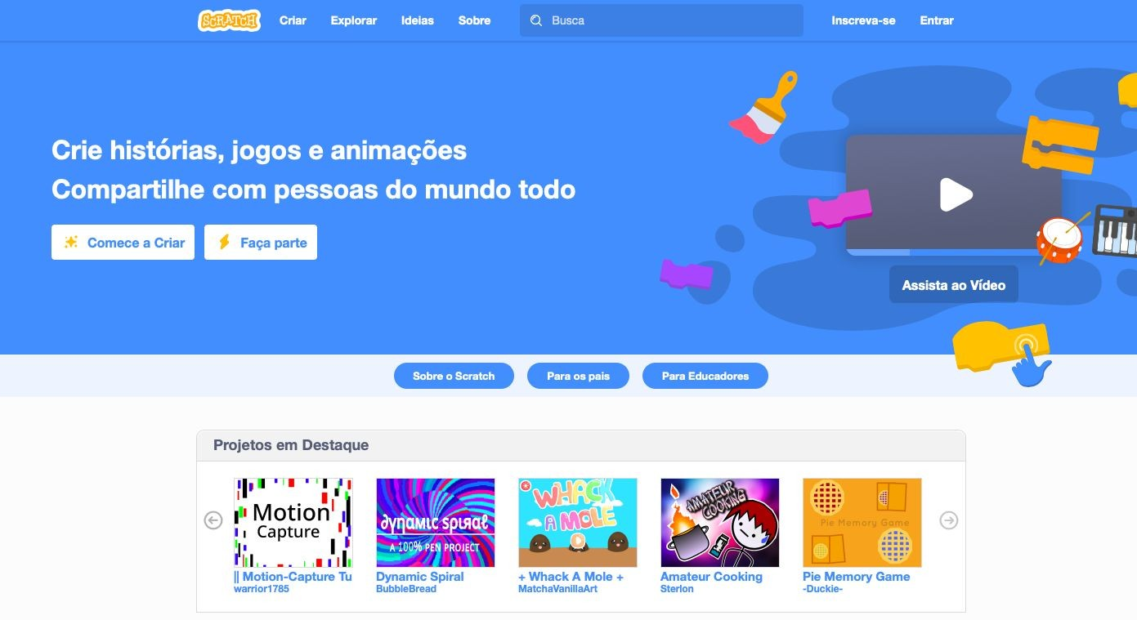
Criando um projeto
Para criar um novo projeto deve-se entrar na página https://scratch.mit.edu e clicar na opção "Criar".

Slide 5
Interface do Editor Scratch
A interface do Scratch é dividida em três seções:
A paleta de blocos;
A área de Script;
O palco.

Slide 6
Palco
Área de Scripts
Paleta de blocos

Slide 7
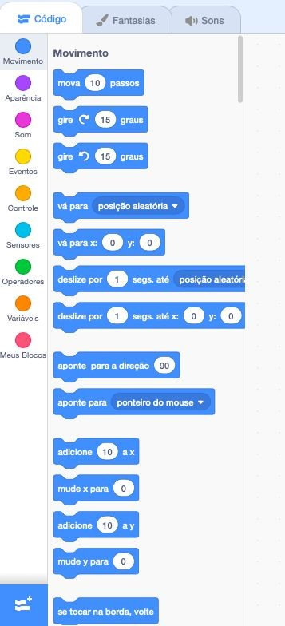
Paleta de blocos
A paleta esquerda Scratch;
de blocos da
fica à interface do
Nela podem ser os componentes
encontrados para a
programação a ser realizada.

Slide 8
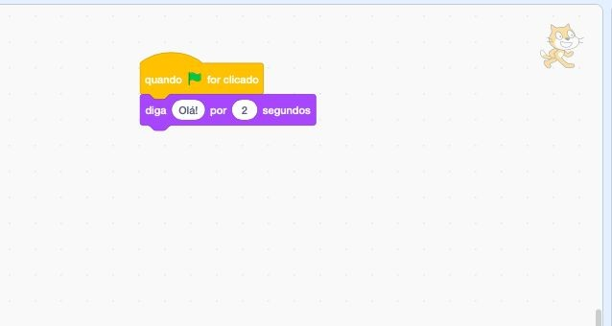
Área de Script
A área de scripts situa-se ao meio da tela. os blocos devem ser arrastados até ela;
Os blocos de cada um organizados nesta área programação.
dos atores ficam para construir a

Slide 9
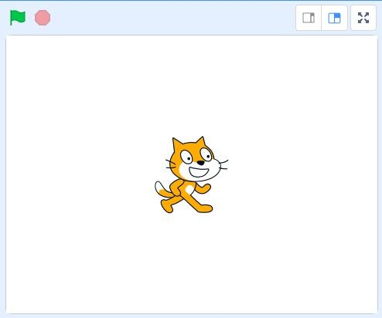
Palco
À direita está o palco, onde o programa Scratch é executado;
Ao testar o jogo, no palco pode-se observar a movimentação do ator e o funcionamento da programação.

Slide 10
Palco
Por padrão o Scratch Cat Sprite está no palco, ele é um dos muitos personagens do Scratch;
Os caracteres são programados para executar o que você quiser;
O Scratch tem ampla flexibilidade, permitindo utilizar a criatividade e a imaginação.

Slide 11

Tente você mesmo
Faça seu primeiro jogo, para isso utilize o básico dessas três áreas principais.

Slide 12

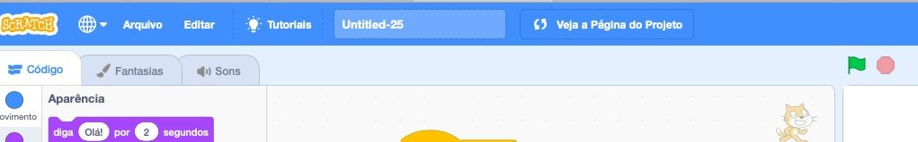
Criando meu primeiro projeto
- Faça seu login e posteriormente dê um nome ao seu projeto.
Meu primeiro projeto

Slide 13
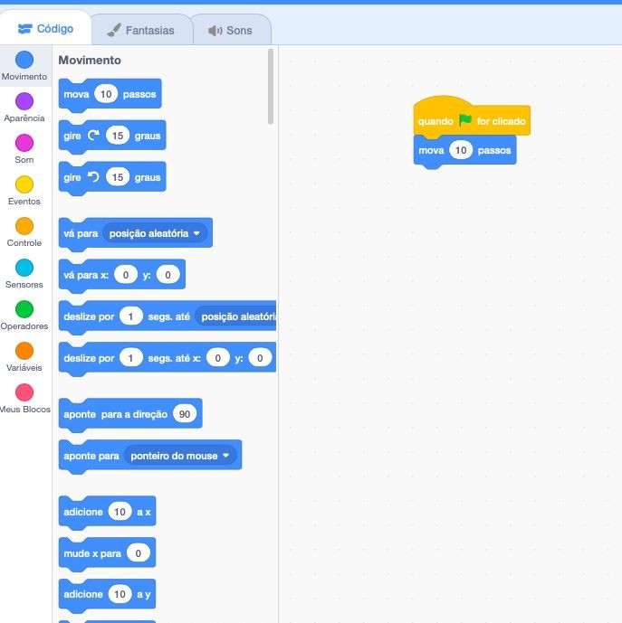
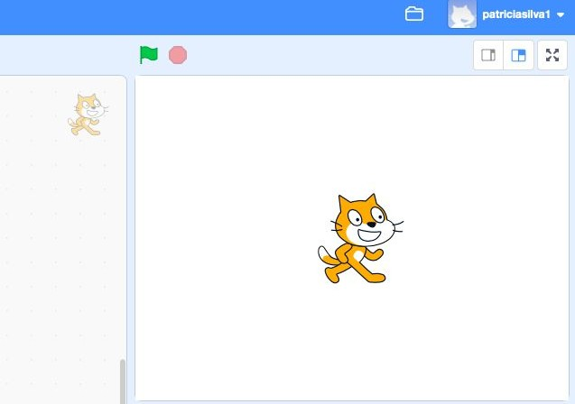
Faça o gato se mover
Para fazer o gato se mover é necessário adicionar um bloco de movimento para o movimento do personagem e um bloco de eventos para acionar o movimento quando o botão verde for clicado;
Para executar clique na
bandeira verde e veja o gato andar 10 pequenos passos.
OBS.: Os projetos não definem nenhuma posição do objeto quando o jogo é parado, o ideal é voltar para onde estava.

Slide 14
Faça o gato se mover
Troque o movimento de 10 passos para um número maior, 100 passos, clique na bandeira verde e observe;
O gato está em movimento mais para a direita;
E a cada vez que à bandeira verde é clicada, ele anda para a direita;
Como fazer com que ele volte para a posição inicial?

Slide 15


Fazendo o gato se mover e voltar à origem
Na aba Movimento procure o bloco mas não conecte ele aos demais;
Após na aba Eventos procure o bloco
e arraste até a área de scripts conectando-o acima do bloco
Agora clique na bandeira verde e pressione a tecla de espaço do teclado para ver que o gato retorna para o centro do palco.

Slide 16
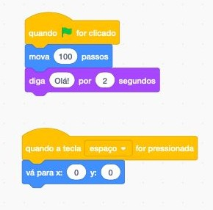
Faça o gato dizer algo
Vamos fazer o gato falar?
Depois do gato se movimentar, você deve fazer ele falar algo, conectando o bloco abaixo das etapas já existentes.

Slide 17
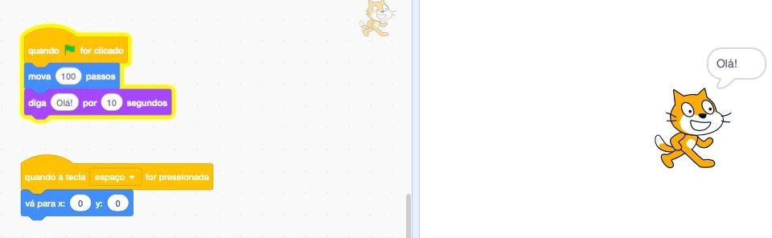
Aqui está o teste...
Agora proponha você um diálogo para o gato e modifique o tempo que ele deve falar.

Slide 18
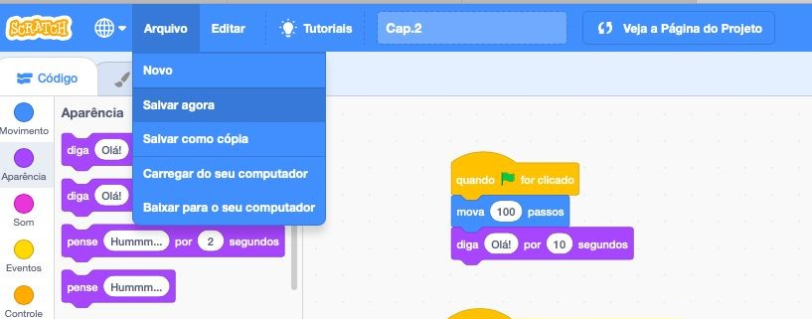
Salvando seu projeto
Ao finalizar não esqueça de salvar o seu projeto.
Seu projeto está salvo, se
plataforma e entrar novamente em outro
você sair da
momento, poderá editá-lo.

